Slide 1
109-2多媒體技術與應用 Project 4
108820006 楊品賢
108820018 蔡翔宇

Slide 2
執行程式中遇到的困難
因為是第一次接觸機器學習還有svm，所以對機器學習的流程跟語法不太熟悉，花了不少時間去看懂程式碼還有了解語法。

Slide 3
測試過的變數組合及觀察結果
更動訓練集/測試集比例:
當test size參數越小，代表訓練集比例越大，因此在測試時的準確率會越高
更動Kernel function:
在其他參數相同的情況下，更改kernel時準確率沒有明顯差別
根據網路上的文章，會需要在不同的資料集做選擇
更動C參數:
C參數調高時(如2調成3時)，可以發現測試準確率有稍微提高
更動gamma參數:
Gamma參數為auto時
選擇特徵為隨機選擇

Slide 4
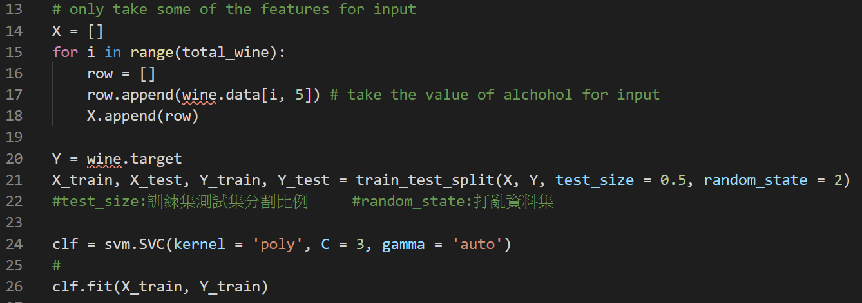
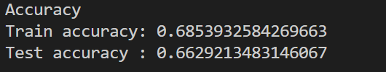
測試過的變數組合及觀察結果

Slide 5
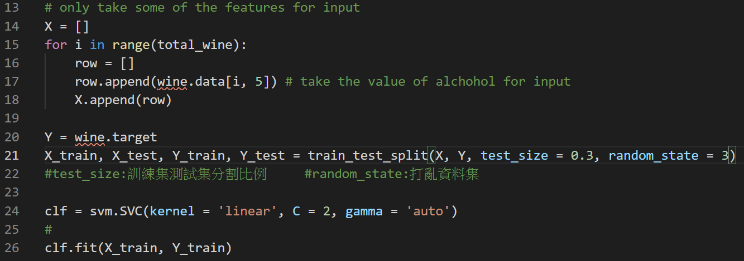
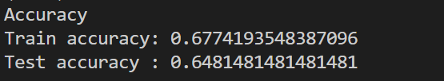
測試過的變數組合及觀察結果

Slide 6
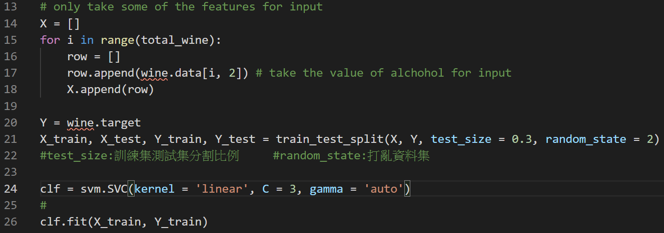

測試過的變數組合及觀察結果

